Slide 1

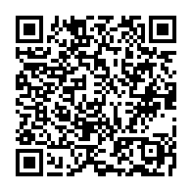
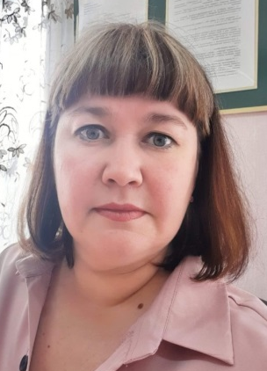
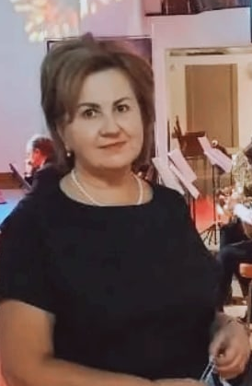
Лидеры сообщества:
Наумова Оксана Игоревна,
старший воспитатель
МДОАУ «Детский сад № 78 «Пчелка»
Василюк Елена Владимировна,
старший воспитатель
МДОАУ «Детский сад № 107 «Маячок»

Slide 2
Миссия сообщества:
Выявление, поддержка и распространение педагогического опыта по физическому развитию дошкольников в соответствии с ФГОС ДО.
Задачи на прорыв:
Привлечение внимания педагогического коллектива и родительского
сообщества к проблемам физического развития дошкольников в ДОУ.
Повышение профессиональной компетентности педагогов по вопросам физического развития дошкольников (образовательная область «Физическое развитие») в аспекте ФГОС ДО.
Создание развивающей предметно - пространственной среды в соответствие требованиям ФГОС ДО, образовательной программы ДОО.

Slide 3
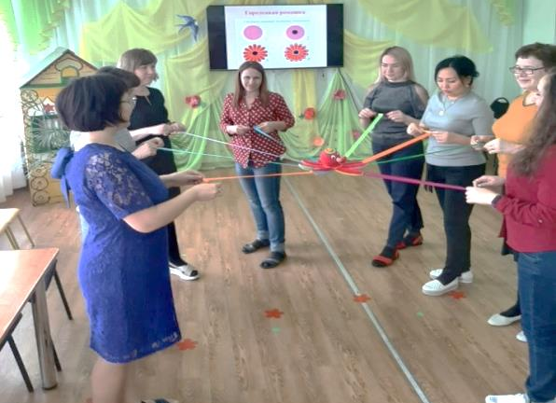
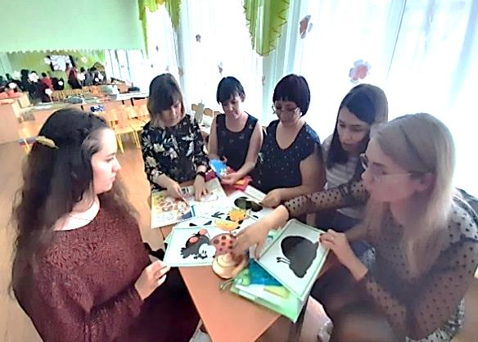
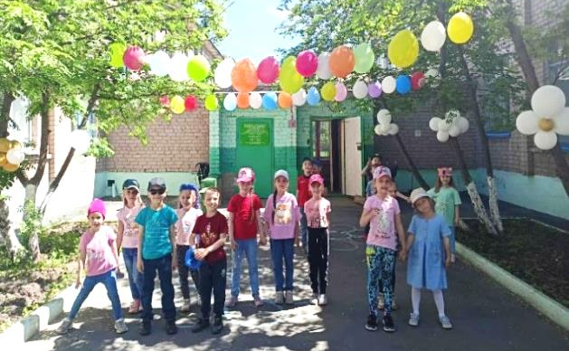
Направления работы сообщества:
с педагогами
с родителями
с детьми
В рамках сообщества проводятся мероприятия по организации и проведению теоретических и практических мероприятий, где поднимаются вопросы, связанные с физическим развитием дошкольников, изучение, обобщение и распространение педагогического опыта педагогов г. Орска.

Slide 4
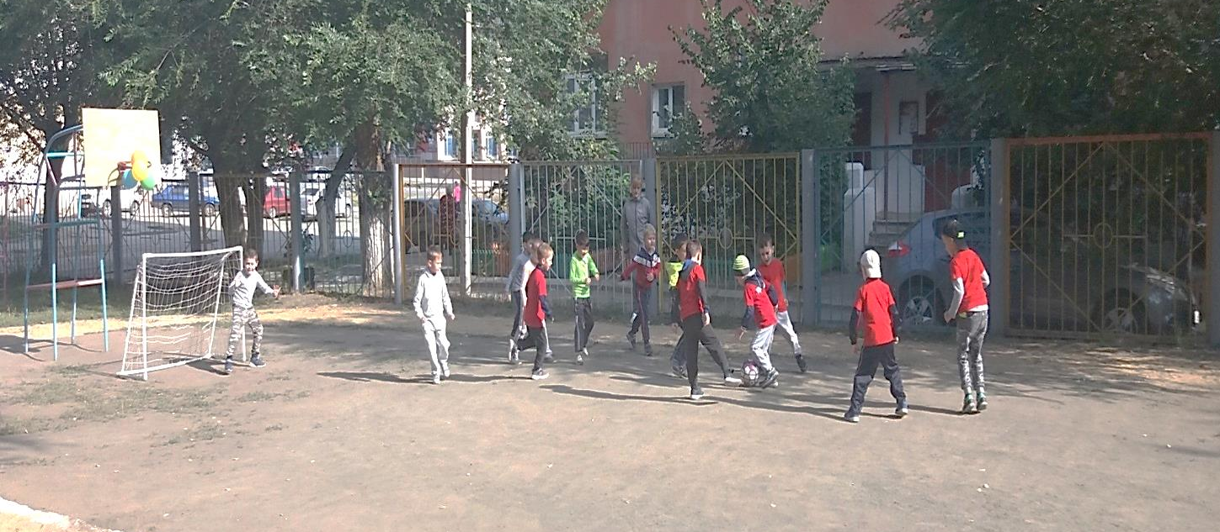
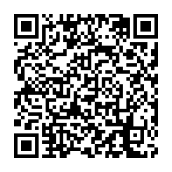
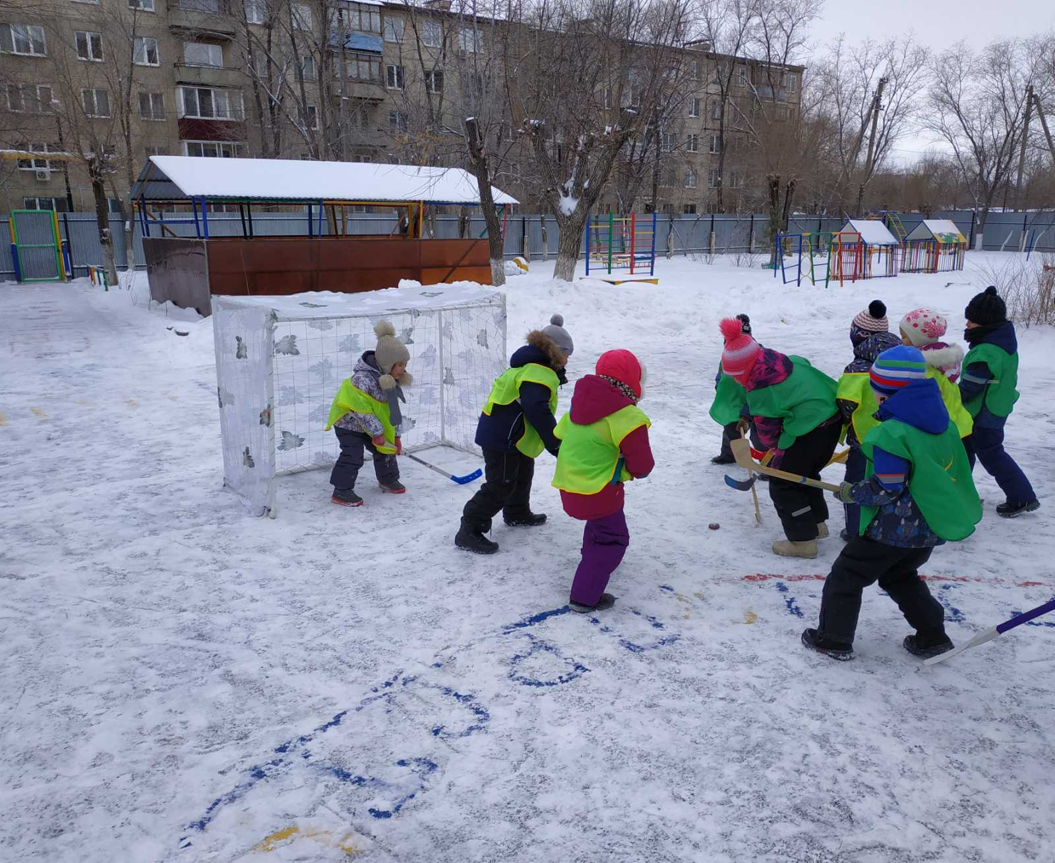
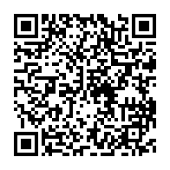
Мини-футбол
Мини-хоккей с мячом

Slide 5
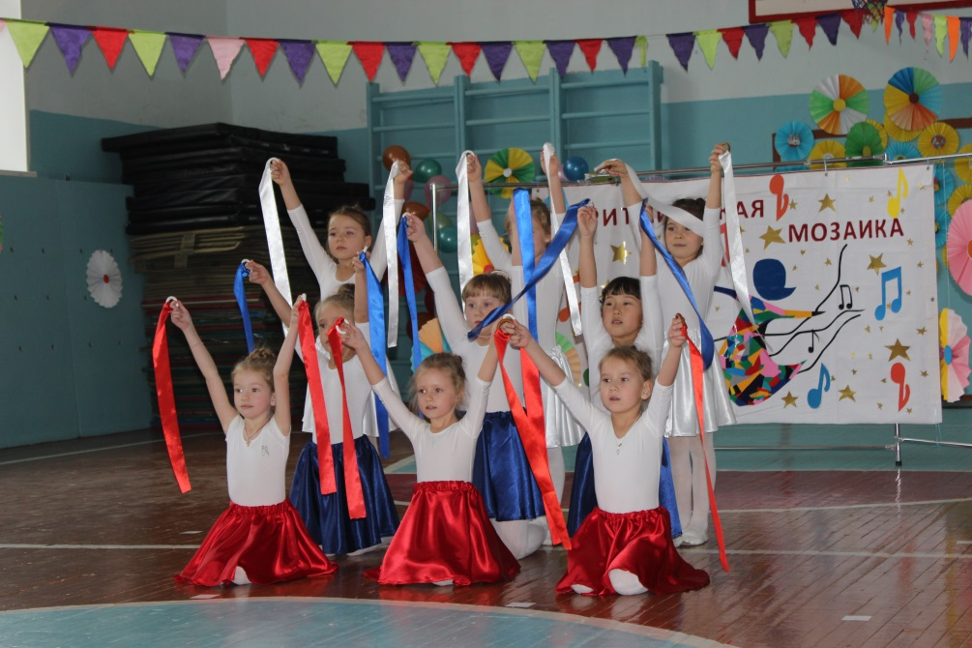
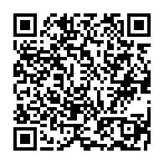
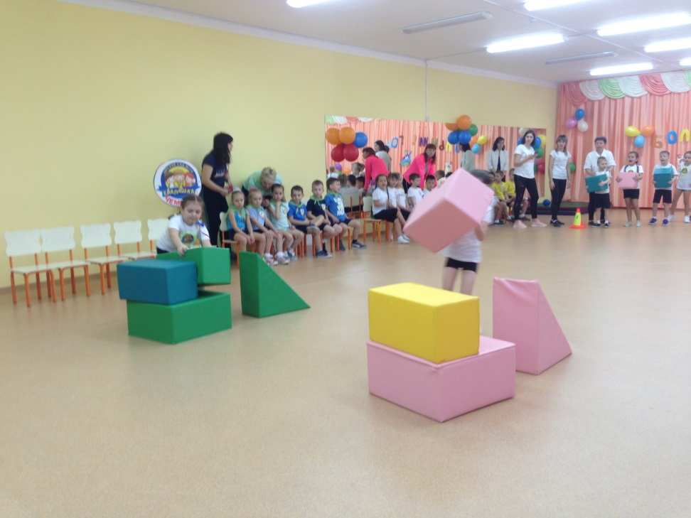
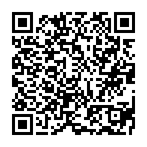
Конкурс спортивного танца «Ритмическая мозаика»
Спортивные соревнования. Малые спортивные игры

Slide 6
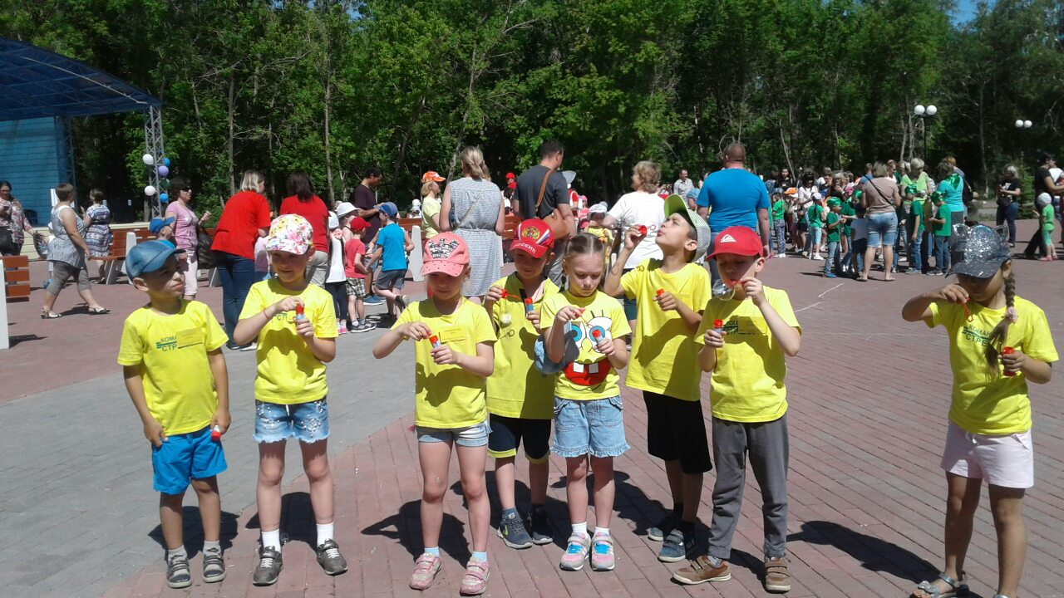
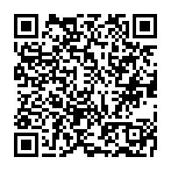
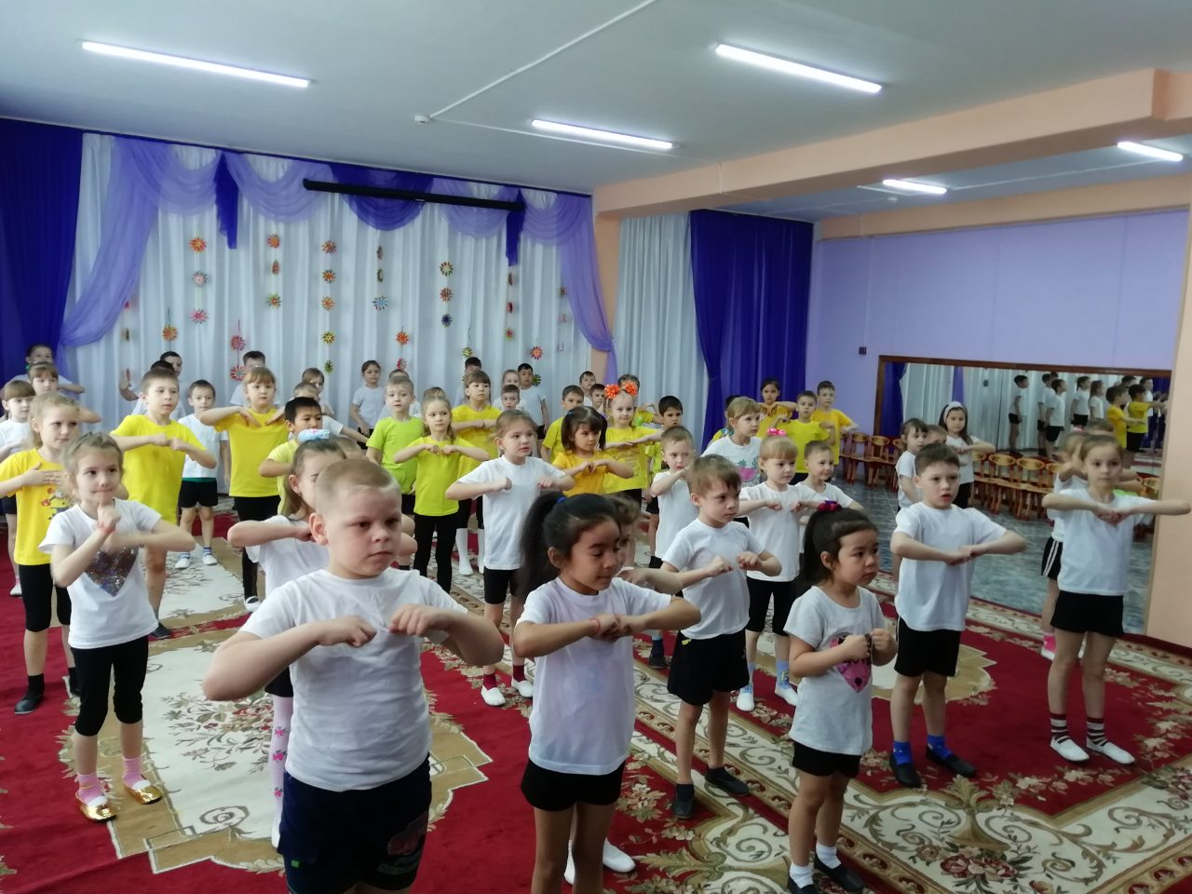
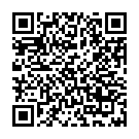
День здоровья
Единая гимнастика

Slide 7
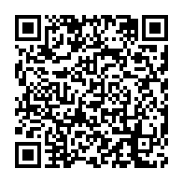
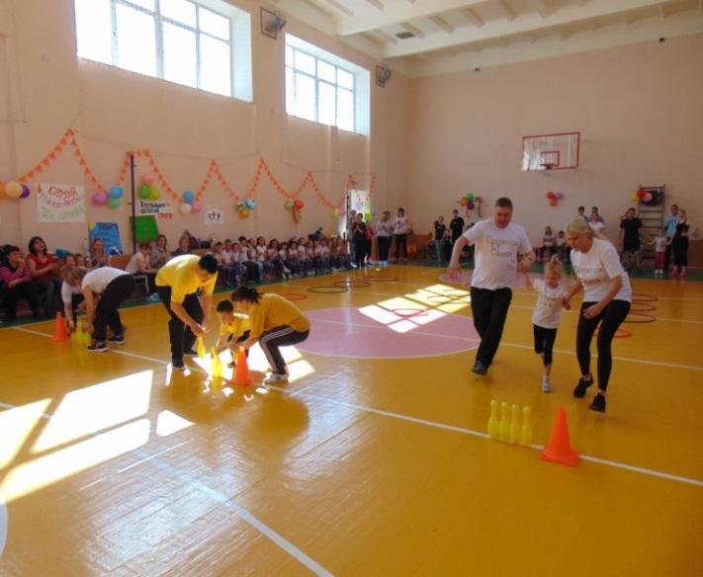
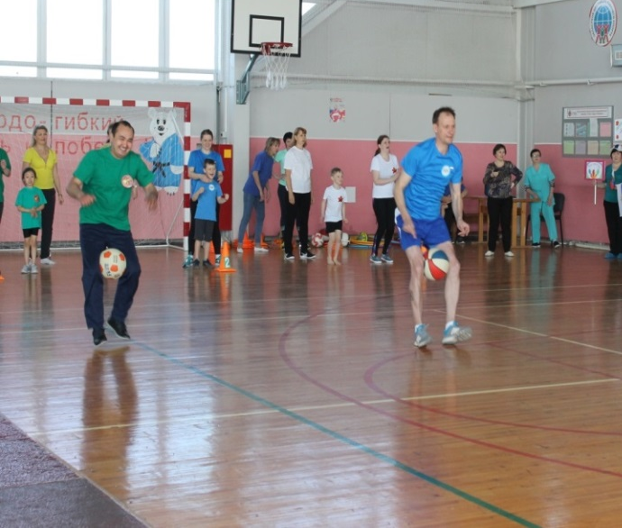
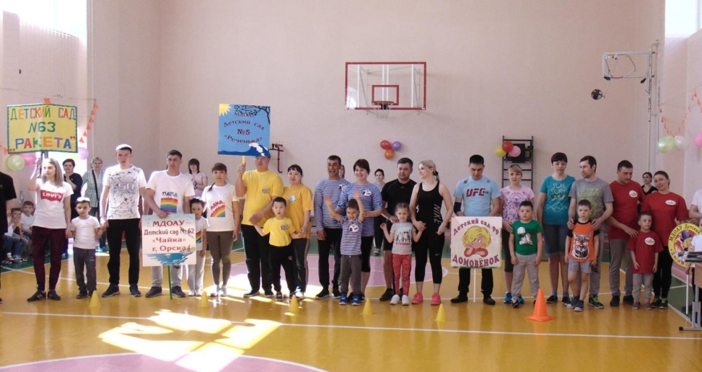
Соревнования среди семейных команд «Папа, мама, я - спортивная семья»

Slide 8
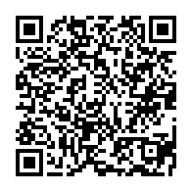
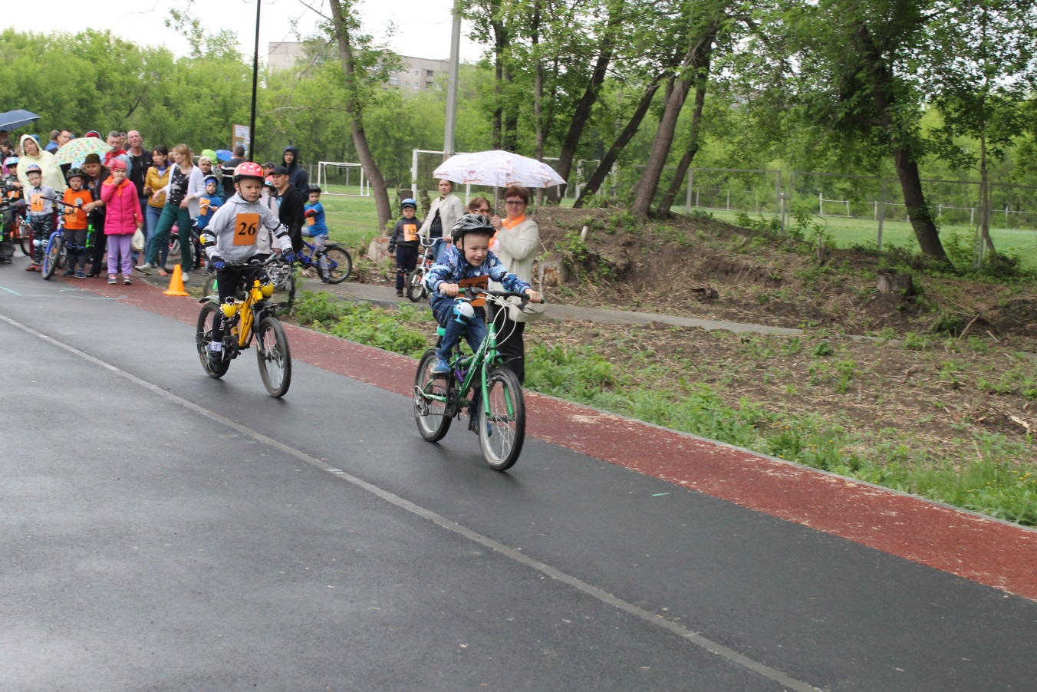
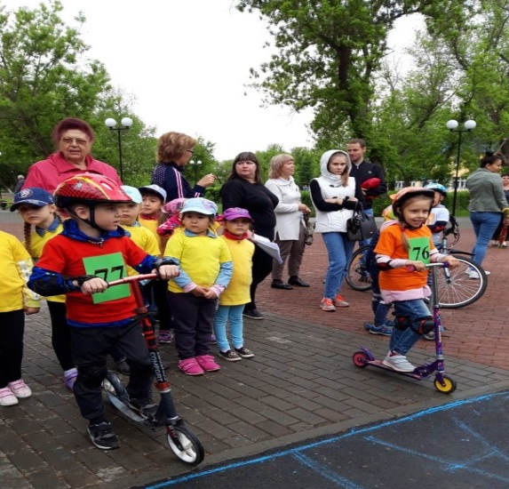
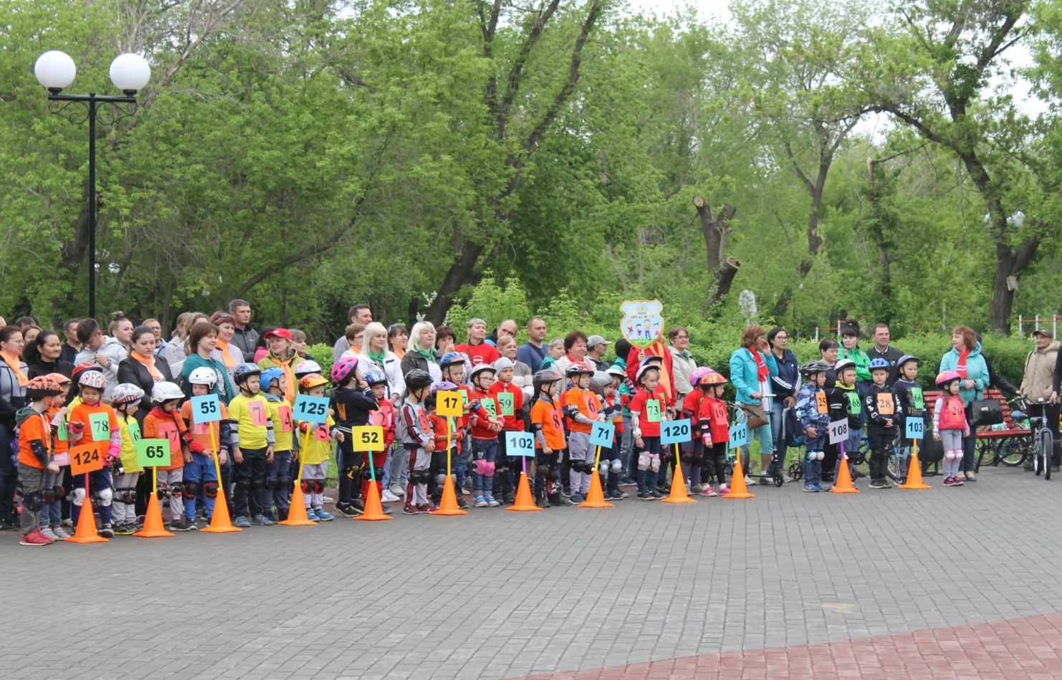
Велогонка

Slide 9
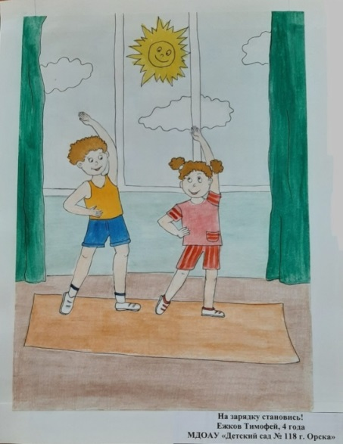
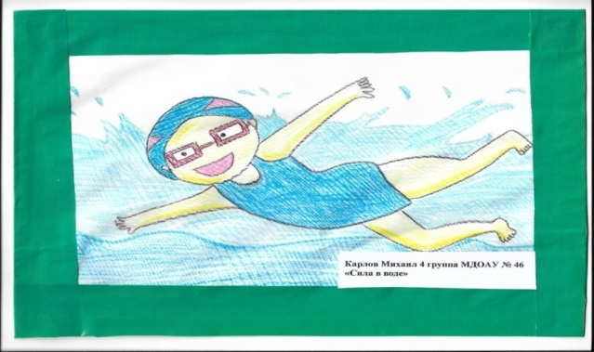
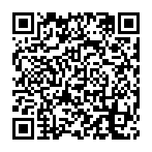
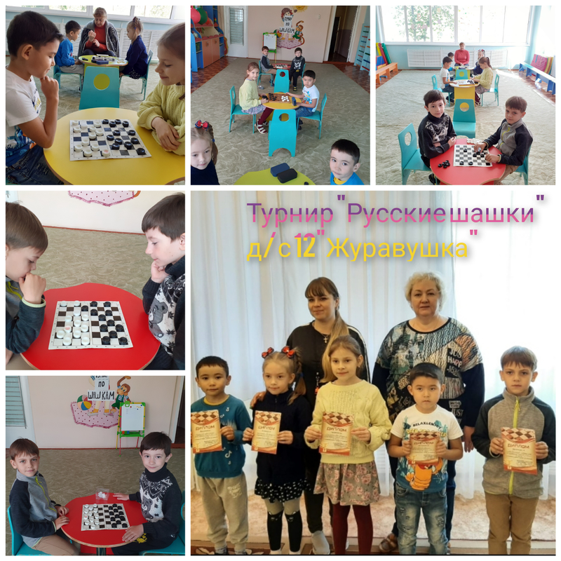
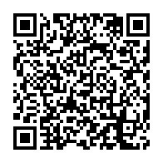
Конкурс рисунков и поделок Спорт глазами детей/ «Я выбираю спорт»
Шашечный турнир

Slide 10
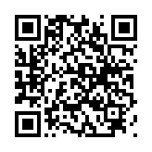
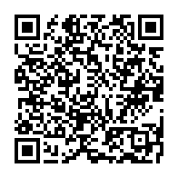
Социальное партнерство
Комитет по физической культуре, спорту и туризму Администрации города Орска
Цель партнерства: повышение роли физической культуры и спорта в формировании здорового образа жизни дошкольников
Центр тестирования ГТО г. Орск
Цель партнерства: организация и проведение тестирования дошкольников по выполнению нормативов испытаний (тестов) комплекса ГТО

Slide 11
Посещение секций

